Slide 1
Пәні: Жаратылыстану
Тақырыбы:
Адамның дене мүшелері.
Сынып: 1 «Б»
Сынып жетекшісі: Бакбер Г.Б.

Slide 2
Осы сабақта қол жеткізілетін оқу мақсаттары:
1.2.3.1 адам денесінің негізгі бөліктерін және олардың қызметтерін атау;
Сабақ мақсаттары :
Барлық оқушылар: Адамның дене мүшелерімен танысады.
Көптеген оқушылар: Адамның дене мүшесін біліп, қол және аяқтың бөліктерін анықтайды.
Кейбір оқушылар: Дене мүшелерінің қызметтерін зерттеу арқылы түсіндіреді.
Бағалау критерийлері:
- Адамның дене мүшелерін атайды.
- Қол және аяқтың бөліктерін көрсете отырып, айтады.
- Адамның дене мүшелерінің қызметін зерттей отырып, дене бөліктерін орналастыру арқылы түсіндіреді.

Slide 3
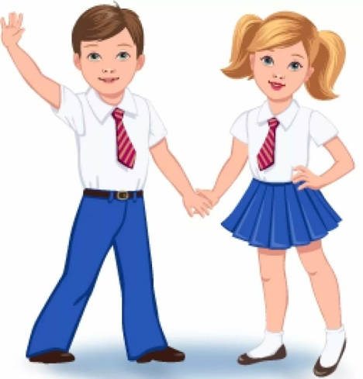
Психологиялық дайындық Біз ақылды баламыз, Өседі ой-санамыз. Талаптанып білуге, Бар ынтаны саламыз. Санаймыз да, ойнамыз, Ойнамыз да, ойлаймыз. Үйренуге құмармыз, Білім жолын қуғанбыз.

Slide 4
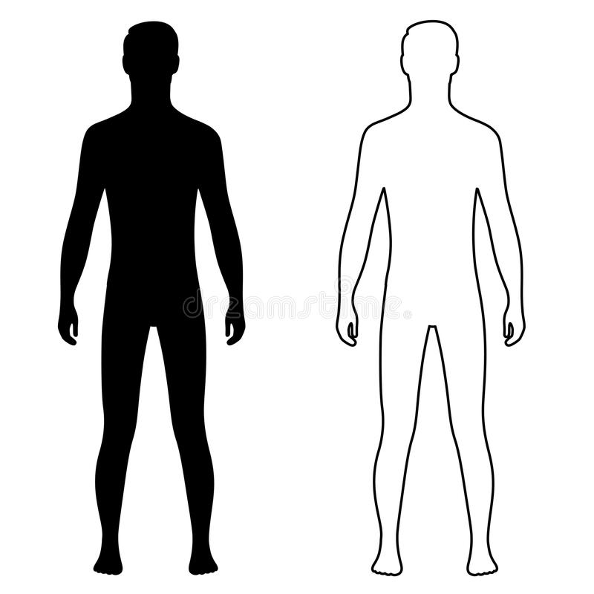
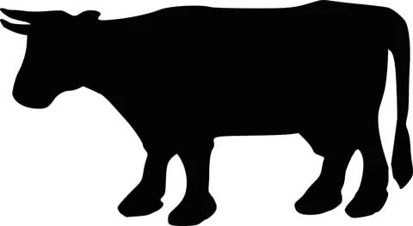
«Бұл не?» ойыны Тапсырма: Берілген сұлбаларға қарап, жануарларды ата. Сұлба - деген кез келген нәрсенің үстінен қарағандағы көрінісін айтады.

Slide 5
Жаттығу
1) секіру, отырып-тұру, 2) оңға-солға иілу, 3) алға-артқа, басын қозғалту, 4) кез келген затты үстелден алу.

Slide 6
Топ құру
1 топ – «Бас» тобы 2 топ – «Қол» тобы 3 топ – «Аяқ» тобы

Slide 7
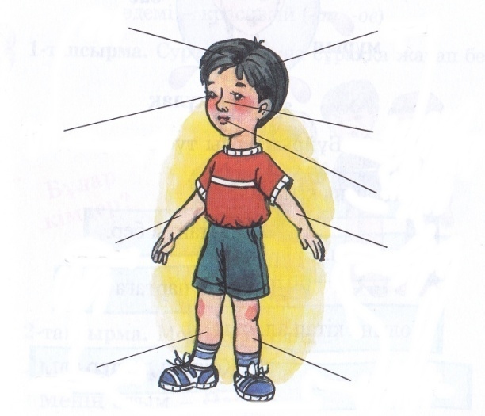
Тақырыбы:
«Адамның дене мүшелері»
Мақсаты: адам денесінің негізгі бөліктерін дәл атаймыз, оларды іс жүзінде тауып, дененің әрбір бөлігі не үшін қажет екенін анықтаймыз.

Slide 8
1-тапсырма «Жасырынған бейне»
Оқулықпен жұмыс
- Балалардың әрбір бейнесі қандай қозғалыс жасайды?
- Осы қозғалыс орындағанда дененің қай бөліктері орындайды?

Slide 9
Есте сақта!
Бас, мойын, дене, аяқ, қол - адамның дене мүшелері.
Қол - иық белдеуі.
Аяқ - жамбас белдеуі.
Дескриптор: - Негеш пен Эвриканың бейнесін сұлба арқылы анықтайды. - Қандай қозғалыс жасағанын және дененің қай бөліктері орындағанын айтады. - Дене мүшелерін есте сақтайды.

Slide 10
2-тапсырма «Атауын тап»
Суреттегі баланың бағыттаушы сызықпен көрсетіп тұрған дене мүшелерінің атауын айт.
-Қол қандай бөліктерден тұрады?
-Аяқ қандай бөліктерден тұрады?
Дескриптор: - Қол мүшелерінің бөліктерін атайды. - Аяқ мүшелерінің бөліктерін атайды. - Қол, аяқ бөліктерінің атауын оқиды.

Slide 11
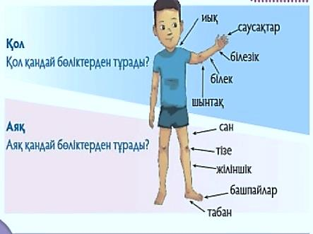

Slide 12
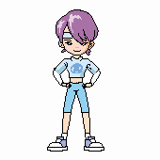
Сергіту сәті Кел, балалар, тұрайық, Алақанды соғайық. Бір отырып, бір тұрып, Біз тынығып алайық. Бас аяқпен топ-топ, Шапалақпен хоп-хоп. Бір оңға, бір солға, Өзімді-өзім айнала.

Slide 13
3-тапсырма «Жас зерттеушілер»
Топ ережесі: - Бірігіп жұмыс жасау - Бір-бірін тындау. - Тапсырманы толық орындау.
Тапсырма: Адам денесінің бөліктерін зерттей отырып, дене мүшелерін дұрыс орналастыр. Сұраққа жауап бер.
1 топ «Бас» тобы А3 парағы беріледі, онда қуыршақты қоршау керек. Балалар оған дененің әрбір бөлігіне атауы жазылған дайын парақшаларды бекітеді.
Сұрақ: Адамға қол не үшін қажет?
2 топ «Қол» тобы Адамның бейнесін геометриялық пішіндерден құрастыр. Сұрақ: -Адамға аяқ не үшін керек?
3 топ «Аяқ» тобы Дененің әр бөлігін зерттей отырып, бір оқушының денесінің бөліктерін көрсету. Стикерлерді (басы, қолы, қолы, аяғы, аяғы, аяғы, денесі, мойны) жапсыру. Сұрақ: Адамға бас және мойын не үшін қажет екенін айтып бер?

Slide 14
Қосымша сұрақтар: -Денеміздің қай мүшесі маңызды деп ойлайсың? -Дене мүшелері не үшін қажет? Дескриптор: - Дене бөліктерін зерттейді. - Бөліктерді орналыстырады. - Дене мүшелерінің маңыздылығын айтады.

Slide 15
4-тапсырма «Сен білесің бе?»
Қимылдарды жаса: -Бір аяғыңды бүгіп, отырып тұр. -Көзіңді жұм, қасындағы адаммен қолыңды беріп амандас. -Бір қолыңмен пеналыңды ашып жап.
Мәтінмен жұмыс
Дене мүшелері көмегімен істей алатын мүмкіндіктерін ата.
- Дененің кейбір бөліктерінің жоқ болғаны жақсы ма? - Адамдарға өз мақсатына жетуіне кедергі бола ма? Дескриптор: - Қимылдарды жасайды. - Мәтіндегі ақпаратпен таныс болады.
- Адамның дене мүшелері көмегімен істей алатын мүмкіндіктерін атайды.

Slide 16
Кері байланыс: «Менің сөзім»
Өзіндік бағалау
Өте жақсы
Жақсы
Орташа

Slide 17
Қорытынды сөз: Денсауығына жаупкершілікпен қарау, салауатты өмір салтына, дұрыс тамақтануға, спортпен айналысуға шақырамын.

